Slide 2
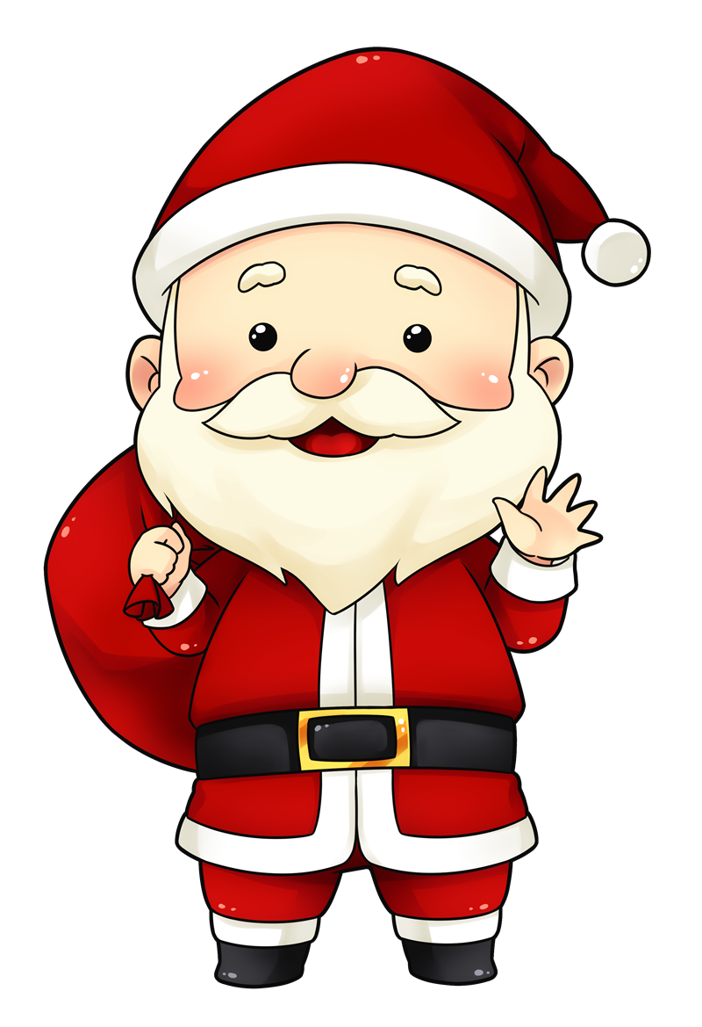
Uitdeelgids
Ho, ho, hoo Maaike! Merry Christmas

Slide 3
Wat ontzettend stoer van jou dat je een half jaar in Noorwegen hebt gezeten. Wij zijn allemaal ontzettend jaloers en trots op jou tegelijk. Je hebt een geweldige tijd gehad, en wat heb jij veel mee gemaakt!
We hebben je helaas wel bijna een half jaar moeten missen. Daarom heeft de kerstman alle roddels verzamelt om jou up-to-date te brengen.
Wacht nog even met het verder uitpakken van je cadeau.

Slide 4
Als jij me helpt met het uitdelen van de cadeautjes, dan zal ik jou alle roddels vertellen…
Deal?!

Slide 5
Ik ga jou testen. Ik zal je af nu af en toe vragen stellen, wellicht dat je toch wel een beetje up to date bent? We zullen het zien.
Volg gewoon mijn intstructies. Maar als je me even zat bent, mag je ook verder gaan met jullie andere surprises en mij er later weer bij pakken. Neem rustig je tijd, have Fun!

Slide 6
Hoe het het Festival waar Alex en Marjan zijn geweest?

Slide 7
Weet je het al?
Als je het weet, mag je doorgaan met het uitpakken van je cadeau.

Slide 8
1. Maaike help mij met Cadeau 1!
Geef het volgende bericht aan Marjan:
“Marjan, eerst Maaike een half jaar uit huis, nu gaat Stefan weg… wat een pech?
Dat wordt een stoffige boel is huis, het wordt tijd om de boel vrij te houden van alle pluis!”
Geef Cadeau 1 aan Marjan.

Slide 9
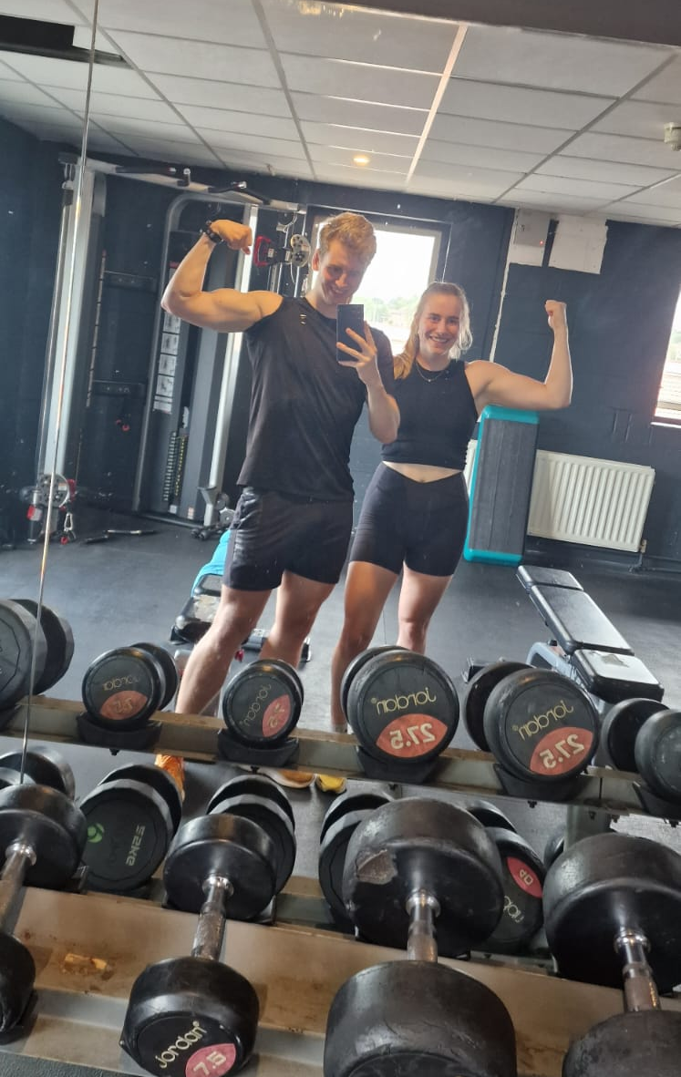
Wat was geen regel tijdens de challange van Chantal & Stefan?
Geen alcohol drinken
Een dieeet volgen
Geen caffeine drinken
Elke dag sporten

Slide 10
2
Chantal: Samen met Stefan wonen,
Jij denkt dat het gaat lonen?
Hij kan voor geen meter koken,
Het enige wat hij kan is dingen slopen.
Misschien is het beter om je eten goed te wegen,
Voor je het weet valt het je tegen…
Geef Cadeau 2 aan Chantal

Slide 11
Wat is Alex z’n favoriete kertstnummer?

Slide 12
https://www.youtube.com/watch?v=N8NcQzMQN_U

Slide 13
Alex, De kerstman hoorde dat je binnekort een stukje eenzamer wordt... Je kunt er beter voor zorgen dat je gezeschap om je heen verzamelt. Misschien dat het volgende Cadeau je een beetje kan helpen.
Geef Cadeau 3 aan Alex.

Slide 14
Maaike, het is tijd om jezelf te verwennen. Jij mag Cadeau 4 voor jezelf pakken.

Slide 15
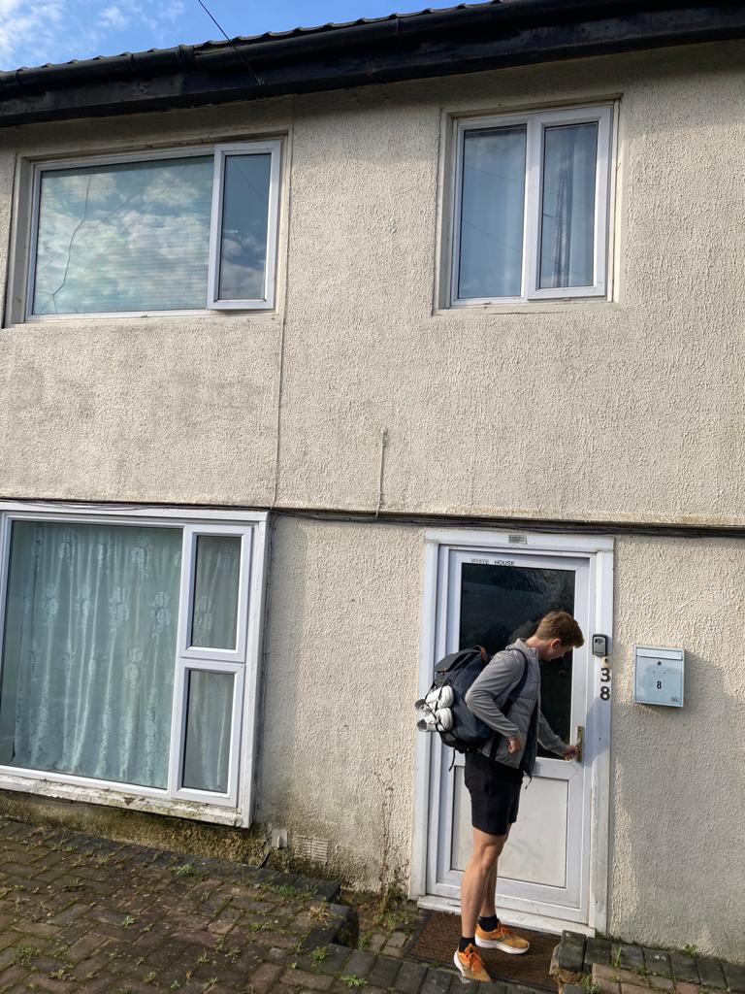
Wat was de reden dat het vliegtuig van Chantal & Stefan was vertraagd in London?
Brandstof was op
Teveel vertraging
Er was geen piloot
Vliegtuig was kapot

Slide 16
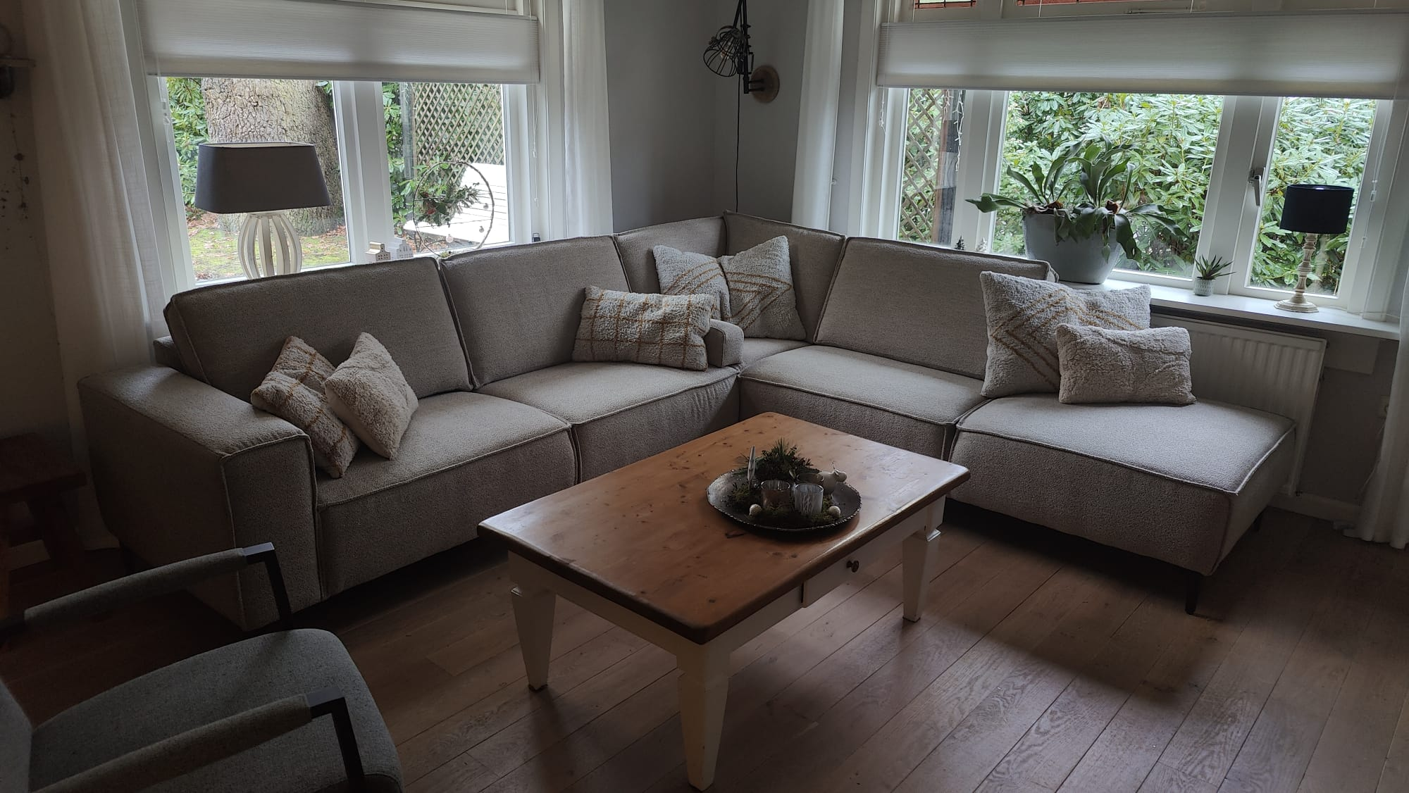
Hoe groot is de nieuwe bank?

Slide 17
Hoe heet de oude manager van Marjan die is gestopt?

Slide 18
Marjan, iedereen eet altijd al je snacks op... Tijd dat ook jij jezelf gaat verwennen.
Geef Cadeau 5 aan Marjan

Slide 19
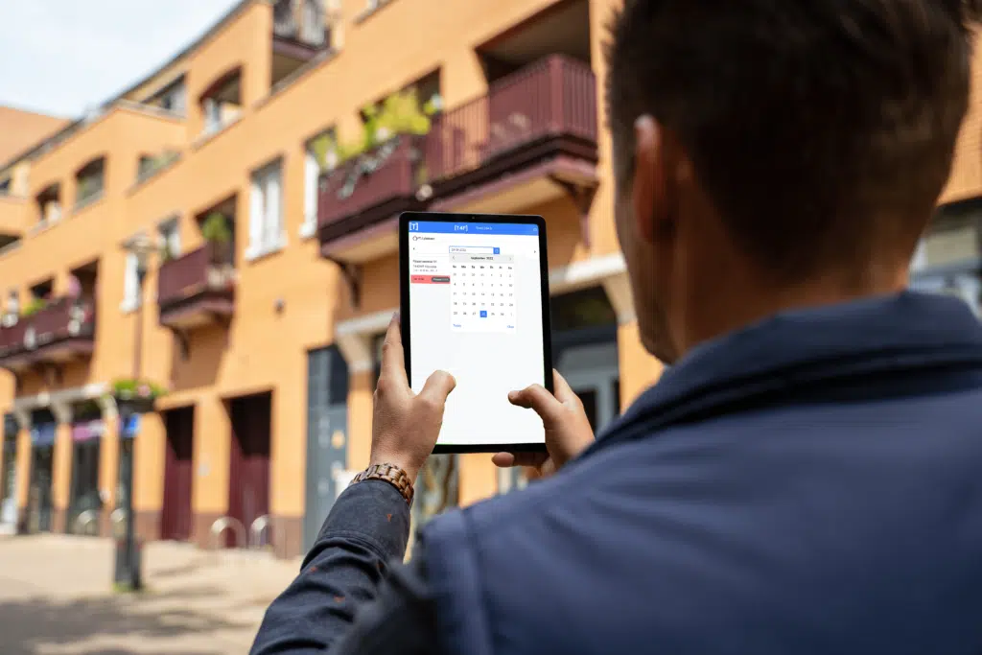
Hoeveel aansluitingen heeft Twict4Fiber dit jaar bereikt?

Slide 20
6
Hier heft de kerstman een fout gemaakt. Sla deze maar over.

Slide 21
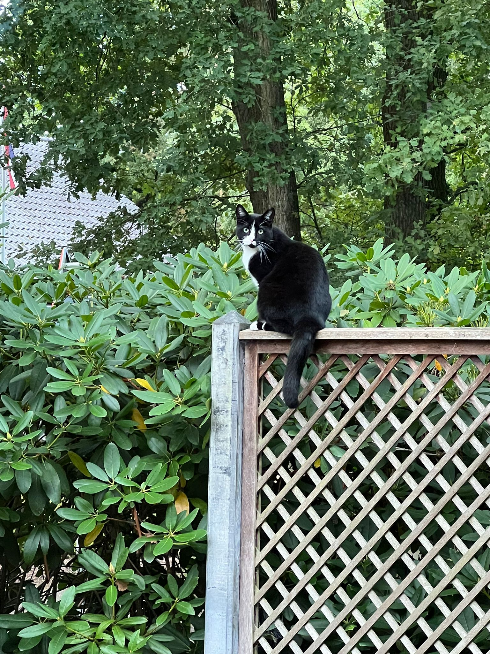
Wat heeft Tommy de afgelopen maanden gedaan?
Kotsen
Slapen
Eten
Slapen

Slide 22
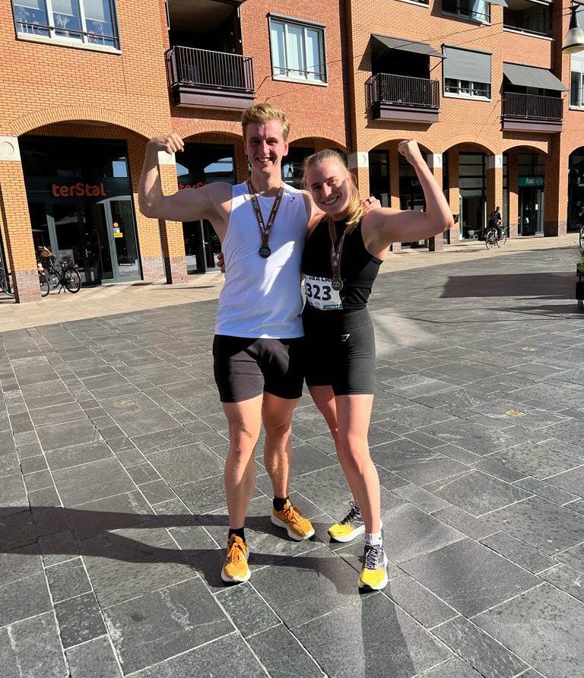
Welke tijd hebben Chantal & Stefan gelopen tijdens de City Run in Nijverdal?
28:58
24:34
22:58
20:34

Slide 23
7
Stefan, ook jij hebt dit jaar weer een cadeautje verdient. Wat hoorde ik??? Ga je op jezelf wonen? Dat is een zware opgave. Ik wens Chantal erg veel sterkte met jou. Ook gaat het voor jou een stuk eenzamer worden. Misschien is het ook voor jou tijd om hier wat aan te doen.
Geef Cadeau nummer 7 aan Stefan.

Slide 24
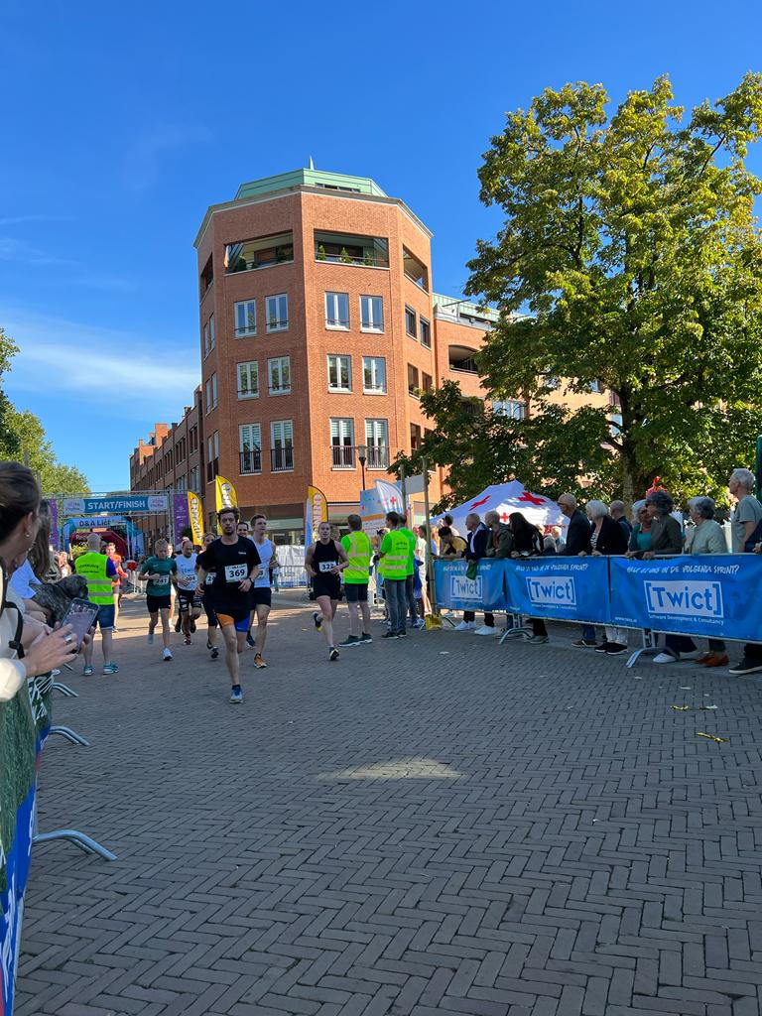
Wie had een mindere dag bij de City Run?

Slide 25
Welke groente was Chantal kwijt geraakt in de auto van Marjan?

Slide 26
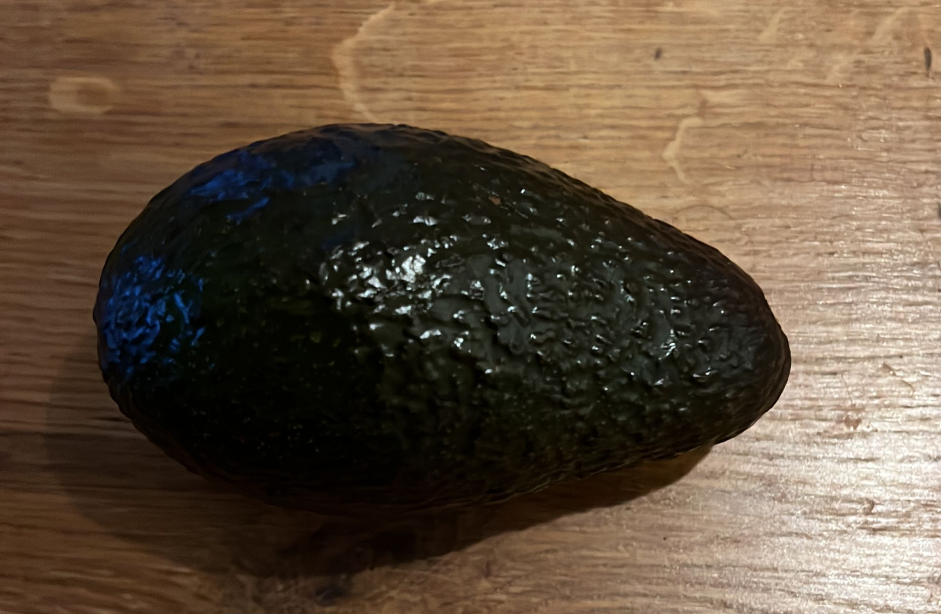
Welke groente was Chantal kwijt geraakt in de auto van Marjan?

Slide 27
8
Marjan, de kerstman heft veel irritaties gekregen over jou auto. Soms ging hij iets te ver naar rechts. Maar ook op lange afstanden was het niet altijd even fijn om in jouw auto te rijden. De kerstman heft een oplossing voor jou gevonden die jouw leven echt een stukje eenvoudiger gaat maken!
Geef Cadeau nummer 8 aan Marjan

Slide 28
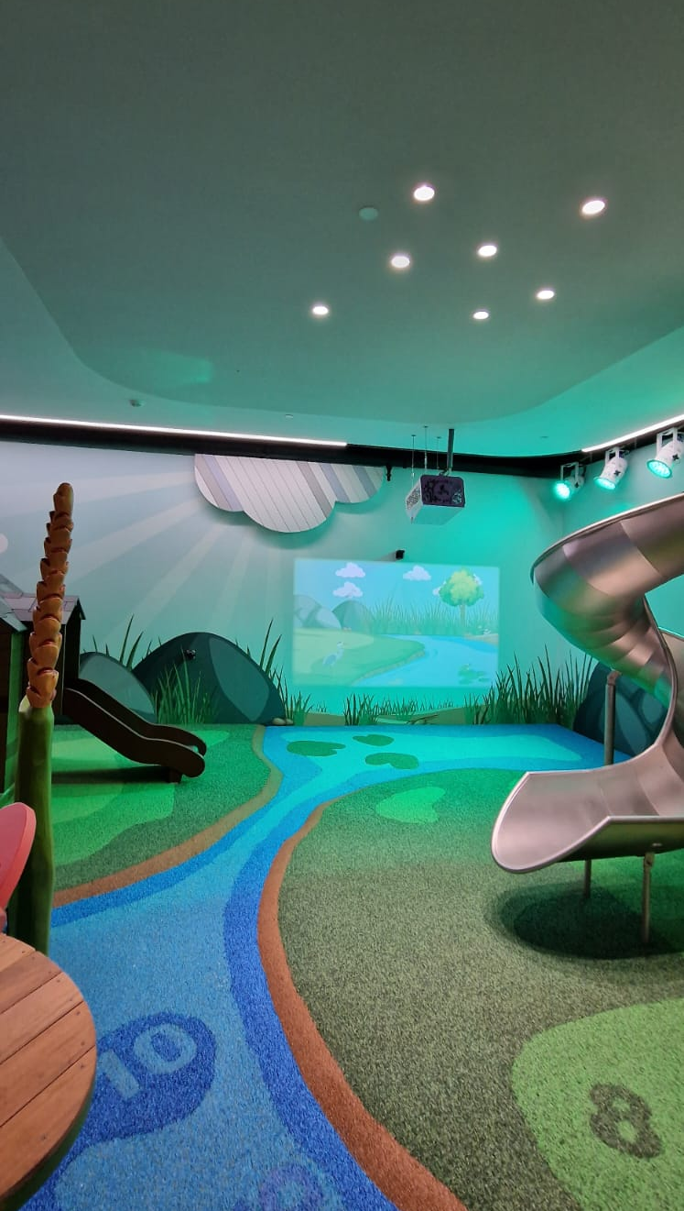
Hoeveel Magische Muren zijn er geplaats sinds dat je in Noorwegen was?

Slide 29
Cadeau nummer 9 is voor Stefan…

Slide 30
Hoeveel meter hebben Marjan & Alex geschaatst op de kerstmarkt?

Slide 31
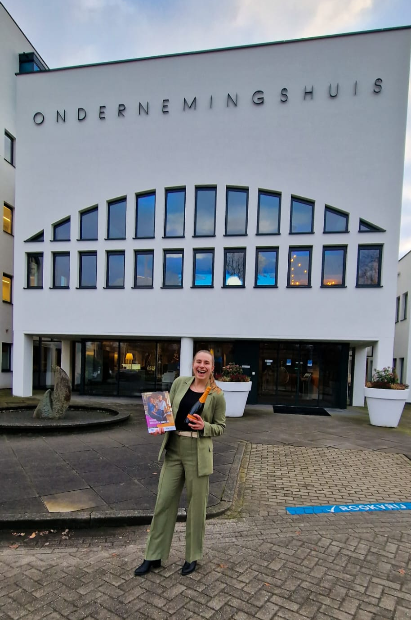
Hoe heet het nieuwe bedrijf van Chantal?

Slide 32
10
Chantal,
Wat hoorde ik nou? Ook jij het huis uit? Eigenlijk was je dat al, maar het volgende cadeau ga je misschien nodig hebben
Cadeau 10 is voor Chantal.

Slide 33
Waar had afgelopen half jaar Marjan het meeste last van?

Slide 34
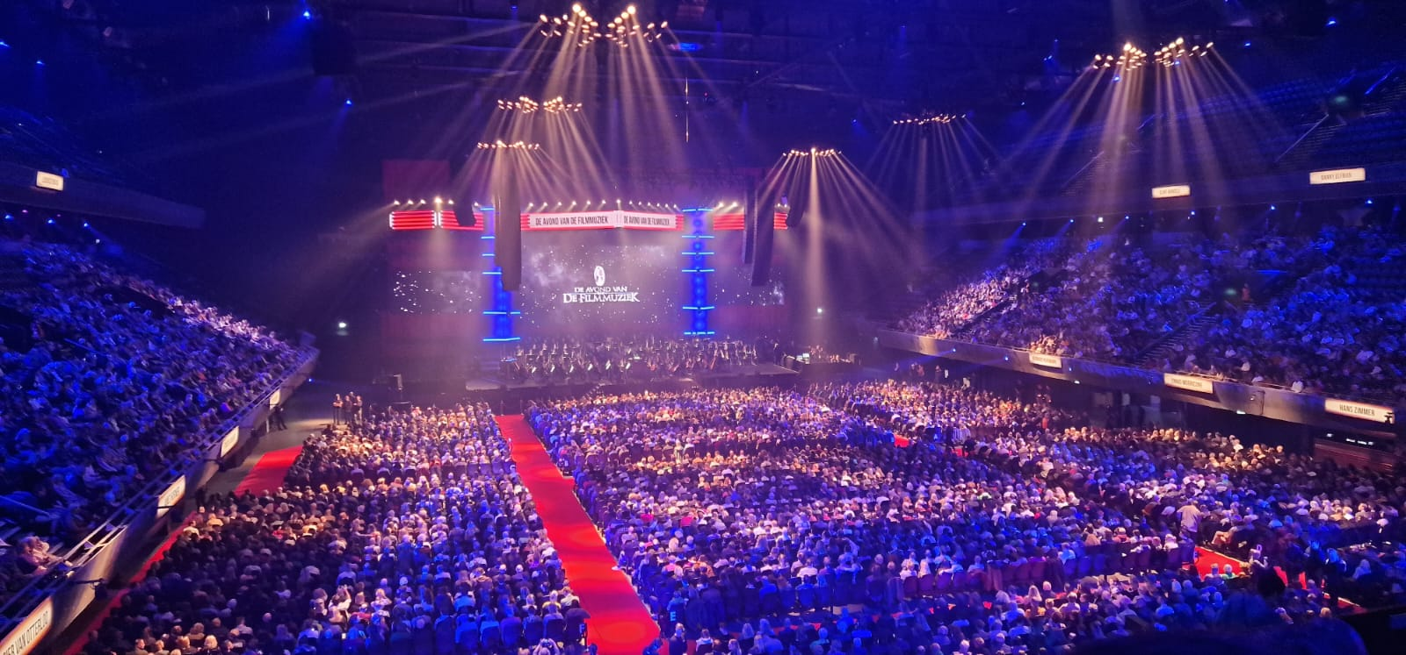
Naar welk klassiek optreden zijn Chantal & Stefan geweest?

Slide 35
11
Stefan & Chantal, nu jullie smane gaan wonen zal het volgende wellicht goed van pas komen.
Cadeau 11 is voor jullie.

Slide 36
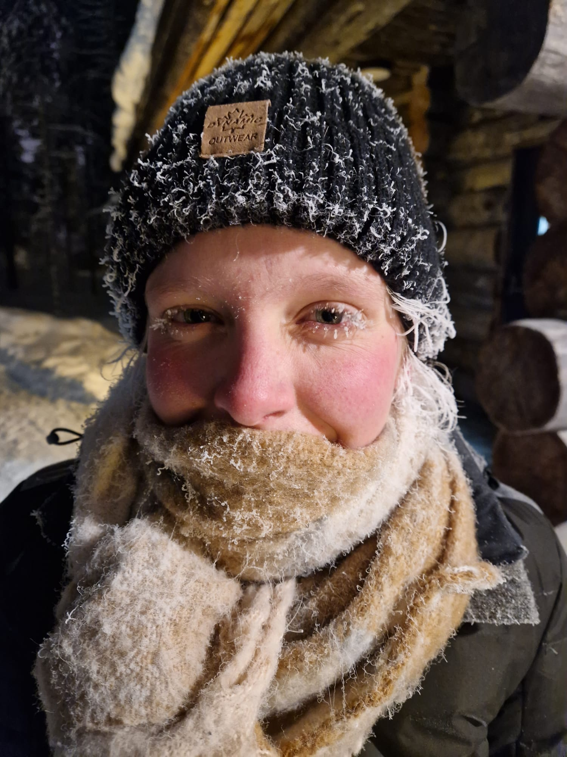
Hoe koud was het op deze foto?

Slide 37
12
Ho ho hoooo Maaike! Merry Christmas. Voor jou als kerstfanaat is nummer 12 ook voor jou.

Slide 38
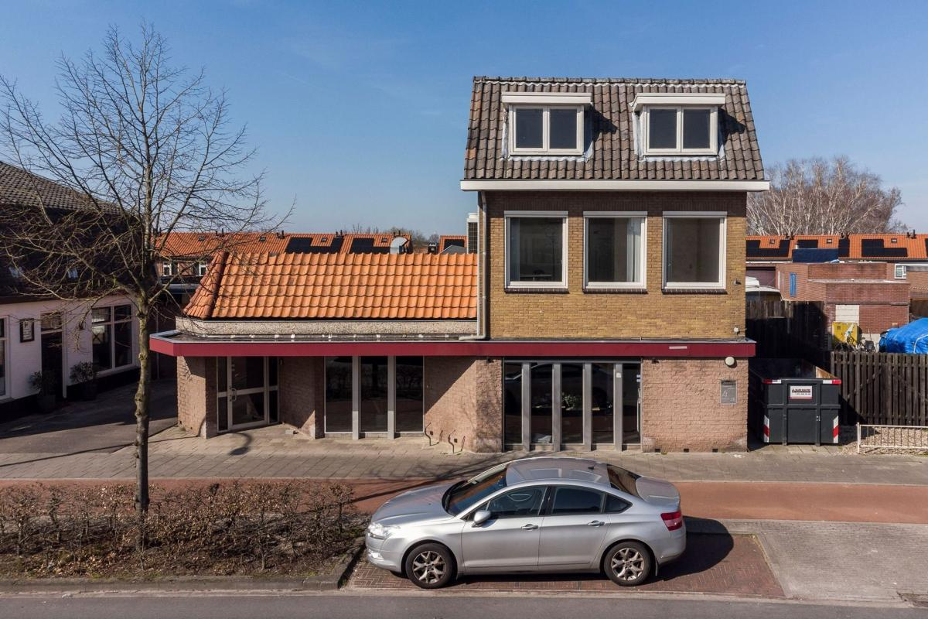
Waar gaan Chantal & Stefan naar toe verhuizen?

Slide 39
13
Stefan & Chantal, al weer? De kerstman heeft denk ik iets wat erg goed van pas gaat komen. Het ongeluks getal is voor jullie.

Slide 40
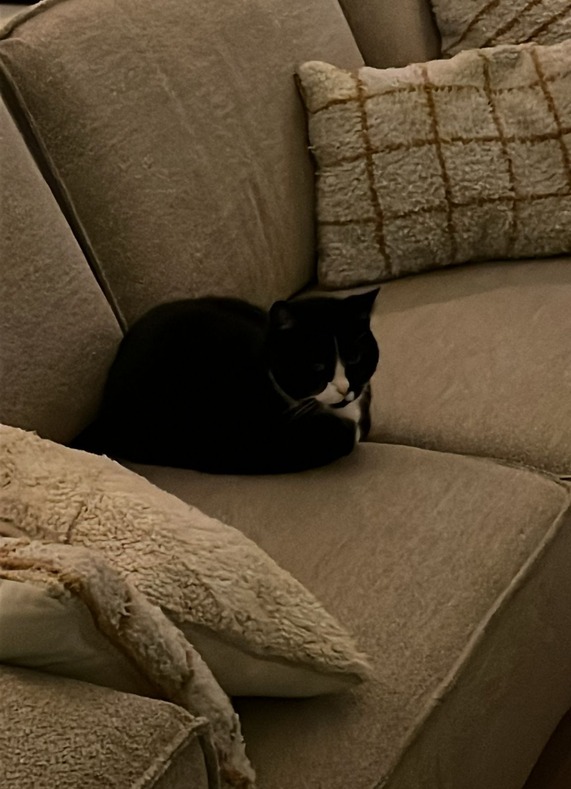
Hoe vaak heeft Chantal vorige week Tommy’s kots opgeruimd?

Slide 41
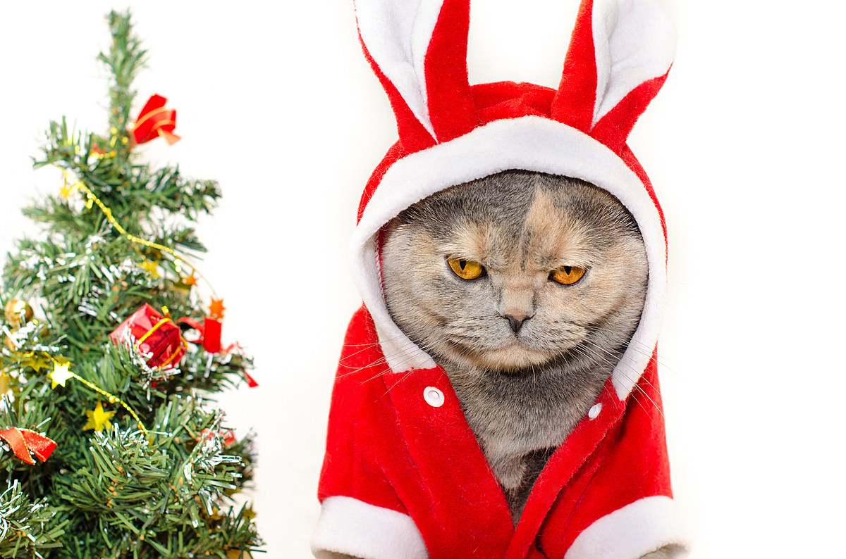
14
Een belangrijk famillielid voor overgeslagen Tomyyyyyyy. Nummer 14 is voor Tommy.

Slide 42
Wat was er gebeurt met Richard, de vader van Chantal?

Slide 43
Welke tijd heeft Chantal gelopen op de Marathon?

Slide 44
15
Chantal, 15 is voor jou.
Let goed op! Pas op, hij is breekbaar. Pak hem aan de juiste zijde uit.

Slide 45
Wat was de opmerkelijke gebeurtenis bij het opzetten van de kerstboom?

Slide 46
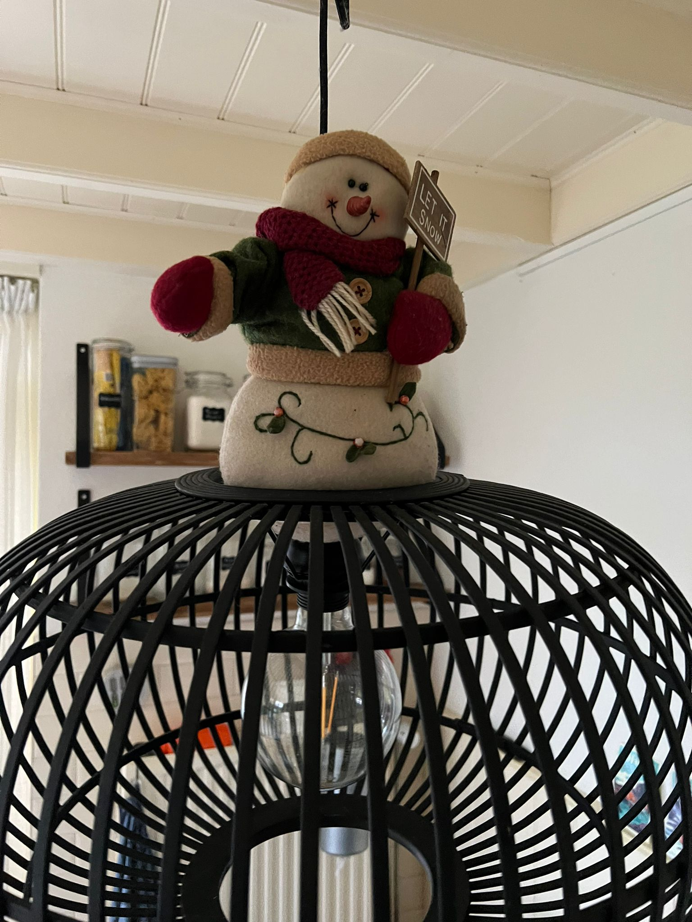
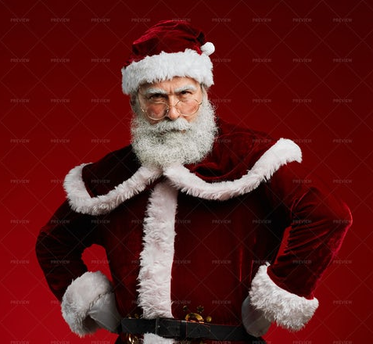
Waar ligt Olaf?!

Slide 47
16
Maaike, ik wil je hartelijk bedanken voor je hulp met de kerstman dit jaar. Ik hoop je snel weer te ontmoeten. Jij hebt ontzettend je best gedaan, ondanks dat je een beetje ziek bent. Dit jaar was een groot gepuzzel, pak maar snel cadeau nummer 16 uit.

Slide 48
Dit waren de cadeaus van de kerstman.
Ik wens jullie allen een vrolijk kerstfeest en een gelukkig nieuw jaar!
Ho, ho, hoooo Merry Christmas!

